Slide 1


AGENDA VISUAL
PARA CASA

Slide 2
MI AGENDA
FOTO NIÑO/A
NOMBRE NIÑO/A

Slide 3



AGENDA DEL
DÍA DE LASEMANA
MAÑANA
TARDE
NOCHE

Slide 4
HOY ES
DÍA DE LA SEMANA

Slide 5
HOY ES
DÍA DE LA SEMANA
FOTO NIÑO/A

Slide 6
DÍAS DE LA SEMANA
LUNES
JUEVES
SÁBADO
MARTES
VIERNES
DOMINGO
MIÉRCOLES

Slide 7











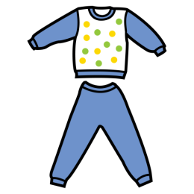

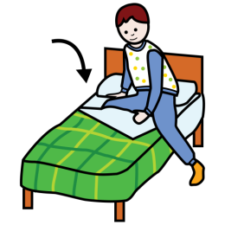

PICTOGRAMAS DE RUTINAS CASA
DESAYUNAR
DESAYUNAR
COMER
MERENDAR
CENAR
BAÑARSE
LAVAR MANOS
LAVAR DIENTES
IR AL BAÑO
DUCHARSE
DESCANSAR
PONER PIJAMA
IR A LA CAMA
IR A LA COMPRA
BESOS

Slide 8




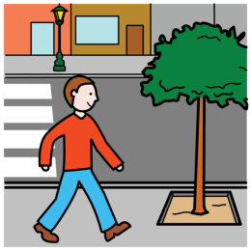






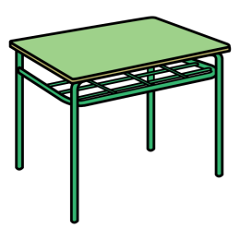




HACER EJERCICIO
JUGAR
APLAUDIR
BAILAR
PASEO
ESCUCHAR MÚSICA
VER TELE
TRABAJO MESA
TABLET
CUENTO
ORDENADOR
LLAMADA
NUEVO
NUEVO
NUEVO

Slide 9

PICTOGRAMA PARA INDICAR ACTIVIDADES FINALIZADAS

Slide 10

¿CÓMO PODEMOS USAR LA AGENDA VISUAL?
(LA INFORMACIÓN SERÁ CONCRETADA POR CADA TUTOR/A PARA CADA NIÑO/A)
AGENDA MANIPULATIVA: SE IMPRIME LA PLANTILLA Y LOS PICTOGRAMAS QUE VAYAMOS A USAR. SE RECORTAN Y SE PLASTIFICAN. SE PONE VELCRO EN CADA UNA DE LAS CASILLAS DE LA PLANTILLA Y EN LA PARTE POSTERIOR DE LOS PICTOGRAMAS. UNA VEZ FINALIZADA UNA TAREA, EL PICTOGRAMA CORRESPONDIENTE SE PUEDE QUITAR Y GUARDAR (EN UNA CAJA, EN UN SOBRE PLÁSTICO, ETC.) O SE LE PUEDE DAR LA VUELTA, PARA ELLO SE PONDRÁ UN TROCITO DE VELCRO EN LA PARTE SUPERIOR DELANTERA DEL PICTOGRAMA Y TAMBIÉN EN CADA CUADRO DE LA PLANTILLA. OTRA OPCIÓN ES MANTENER LOS PICTOGRAMAS Y RETIRARLOS UNA VEZ FINALIZADO EL TRAMO HORARIO ANTICIPADO. EN ESTE CASO CADA VEZ QUE SE INICIE UNA TAREA SE ENSEÑARÁ AL NIÑO/A EL PICTOGRAMA REPRESENTATIVO DE LA MISMA. LA PERSONA ADULTA EMPLEARÁ LOS APOYOS NECESARIOS PARA FACILITAR LA COMPRESIÓN DE LA FINALIZACIÓN DE UNA TAREA: SEÑALAR PICTOGRAMA Y VERBALIZAR “SE ACABÓ”, VERBALIZAR “SE ACABÓ + NOMBRE ACTIVIDAD” + GESTO DE APOYO, ETC.

Slide 11
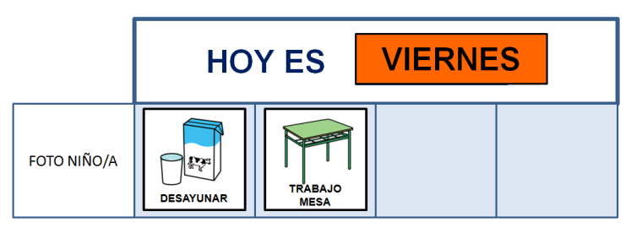

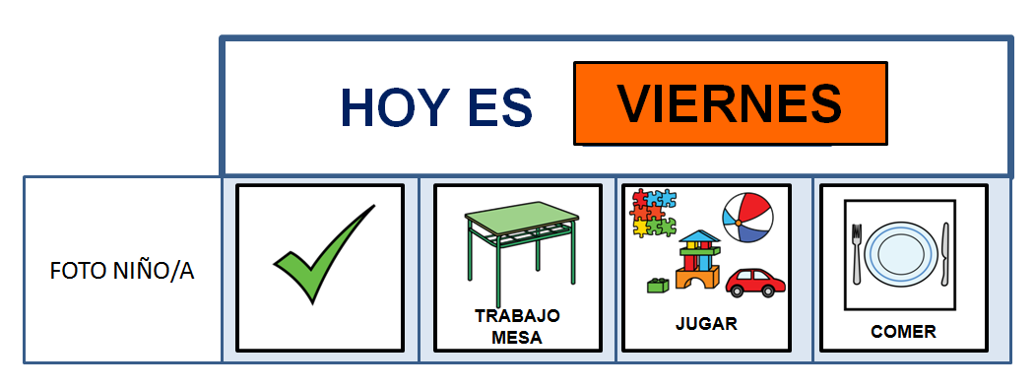
2. PRESENTACIÓN POWERPOINT: SE REALIZA Y PRESENTA LA AGENDA EN EL ORDENADOR. SE COLOCAN LOS PICTOGRAMAS SOBRE LA PLANTILLA: SE COPIAN LOS PICTOGRAMAS Y SE PEGAN SOBRE LA CASILLA CORRESPONDIENTE.
UNA VEZ FINALIZADA UNA TAREA SE PUEDE ELIMINAR EL PICTOGRAMA Y COLOCAR EN SU LUGAR EL SIGUIENTE PICTOGRAMA QUE SE PRESENTA A CONTINUACIÓN:

Slide 12







AGENDA CON OBJETOS
A CONTINUACIÓN SE PROPORCIONAN ALGUNOS EJEMPLOS DE OBJETOS QUE SE PUEDEN UTILIZAR PARA ANTICIPAR ALGUNAS DE LAS RUTINAS DE CASA. LA ELECCIÓN DEL OBJETO ANTICIPADOR DEBERÁ PARTIR DE LA REALIDAD DE CADA NIÑO/A YA QUE DEBE SER REPRESENTATIVO DE LA TAREA QUE VA A REALIZAR, POR TANTO SE DEBEN EMPLEAR OBJETOS QUE FACILITEN DICHA ASOCIACIÓN. LAS TAREAS SE DEBEN REALIZAR DE MANERA INMEDIATA A LA PRESENTACIÓN DEL OBJETO: SE LE ENTREGA O ENSEÑA EL OBJETO ANTICIPADOR Y DE MANERA INMEDIATA SE COMIENZA CON LA TAREA INDICADA.
CUCHARA
COMER
DESAYUNAR
CENAR
ESPONJA
BAÑARSE
DUCHARSE
MUÑECO
CEPILLO DIENTES
LAVAR DIENTES
IR A LA CAMA

Slide 13

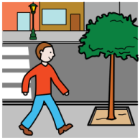







TARJETA DE CRÉDITO (QUE YA NO SIRVA)
IR A LA COMPRA
CALZADO: ZAPATOS O PLAYEROS. ALGÚN OBJETO QUE SUELA LLEVAR CON ÉL DE MANERA HABITUAL.
PASEO
JUGUETE SIGNIFICATIVO PARA EL NIÑO/A (RELACIONADO CON EL JUEGO AL QUE VA A JUGAR).
JUGAR
ROTULADOR U OTRO MATERIAL ESCOLAR QUE UTILICE EN ESTE MOMENTO.
TRABAJO MESA
MANDO DE TELE
RATÓN ORDENADOR
VER TELE
ORDENADOR

